Slide 1
Customers Binary Classification

Slide 2
Цель
Целью является отработка различных подходов к классификации в рамках задачи классификации клиентов.
Также необходимо выполнить ряд вспомогательных шагов, таких как препроцессинг и визуализация данных.
Будут использоваться следующие методы: Random Forest, K-Nearest Neighbor, Naïve Bayes, Decision Trees, Support Vector Machine, Regression, Federated Learning.
Ожидаемый результат: обученные модели способной выполнять двоичную классификацию клиентов (Python реализация).

Slide 3
План работы
2021-Jan-25 (Mon) – Lectures, Initial Meeting
2021-Jan-26 (Tue) – Dataset Exploring and Environment setup
2021-Jan-27-28 (Wed-Thu) – Data Visualization
2021-Jan-29 (Fri) – Random Forest
2021-Feb-1 (Mon) – Feature Selection
2021-Feb-2-4 (Tue-Thu) – Model Evaluation, ROC Curve
2021-Feb-5-10 (Fri-Wed) – Federated Learning

Slide 4
Наши данные
Дан файл .csv с информацией о клиентах с такими фичами :
'customer_id', 'customer_visit_score', 'customer_product_search_score', 'customer_ctr_score', 'customer_stay_score', 'customer_frequency_score', 'customer_product_variation_score', 'customer_order_score', 'customer_affinity_score', 'customer_active_segment', 'X1',
И по этим данным мы должны обучить модель для бинарной классификации 'customer_category'

Slide 5
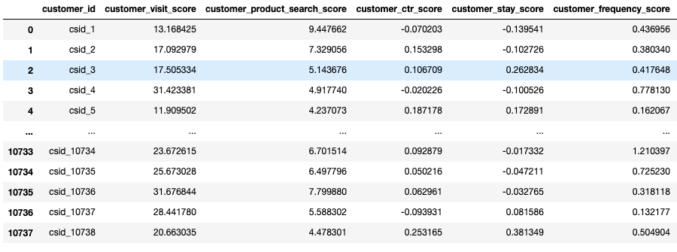
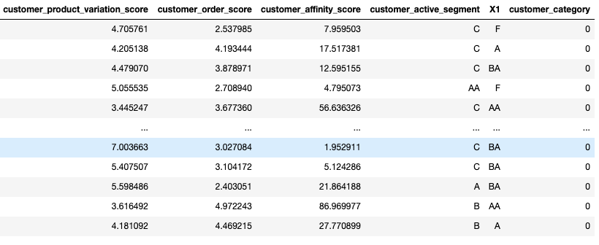
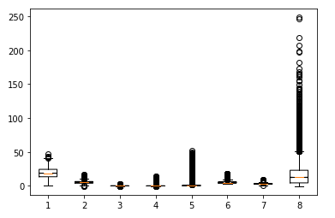
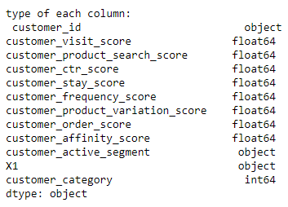
Изучение датасета

Slide 6
Визуализация и препроцессинг данных
Нормализовать данные.
Кодировать все категориальные функции как целые числа, чтобы мы могли использовать их во время обучения модели.
Устранить выбросы, частично отсутствующие данные.

Slide 7
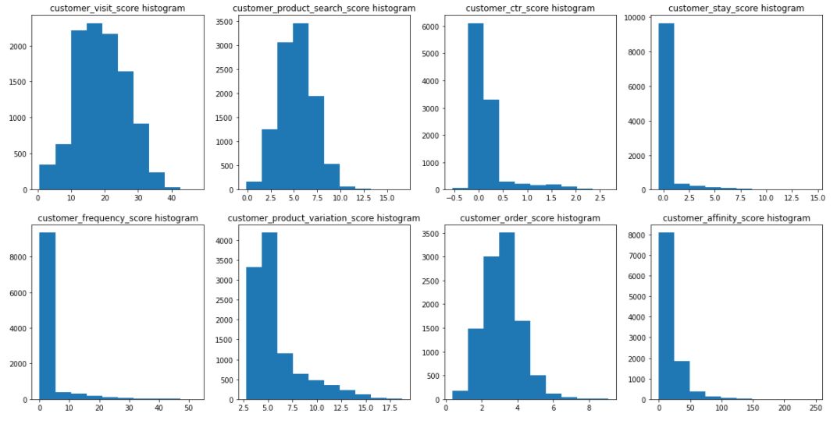
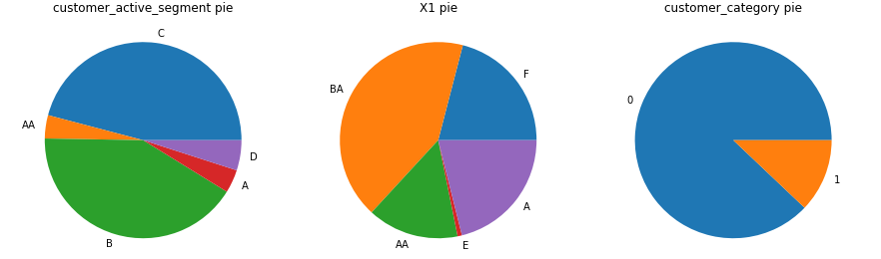
Визуализация

Slide 8
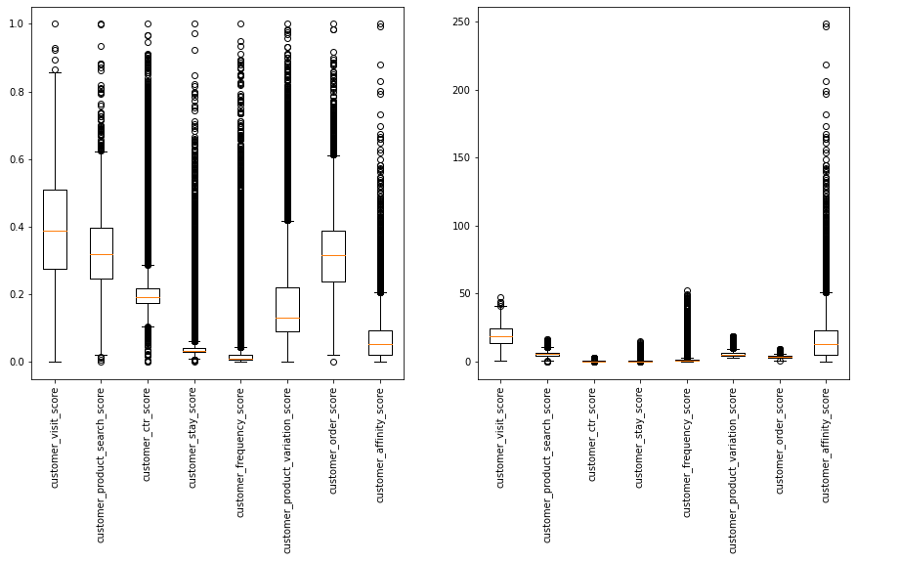
После и до нормализации данных

Slide 9
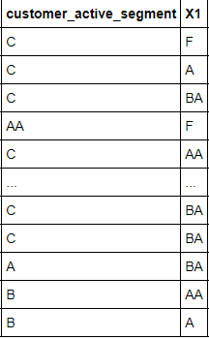
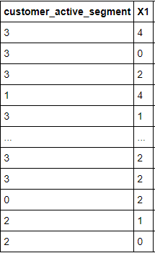
Кодировка всех категориальных фич

Slide 10

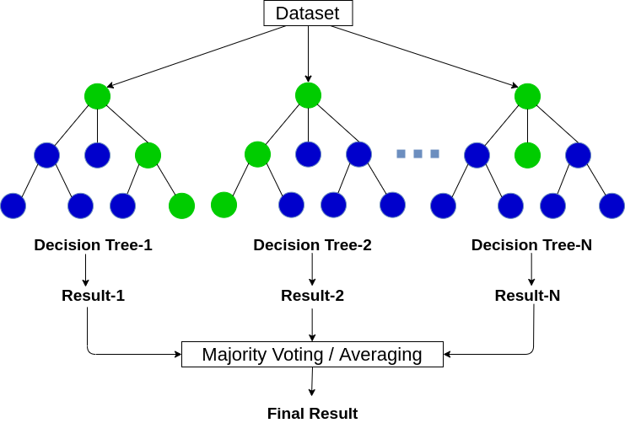


Random Forest

Slide 11
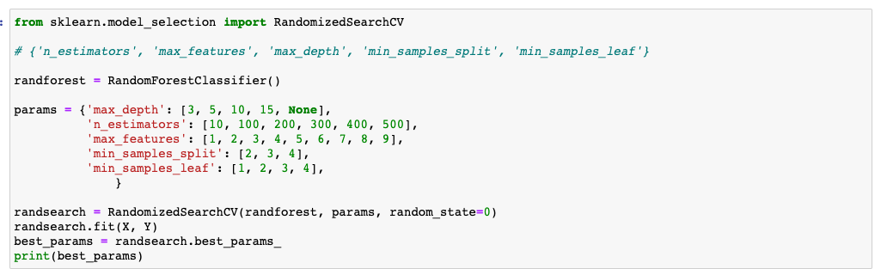
Выбор наилучших параметров модели

Slide 12
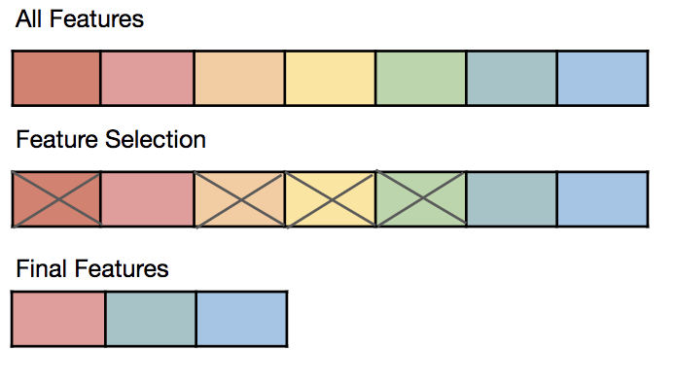
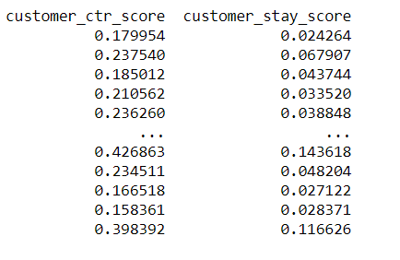

Feature Selection

Slide 13
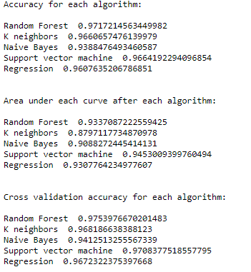
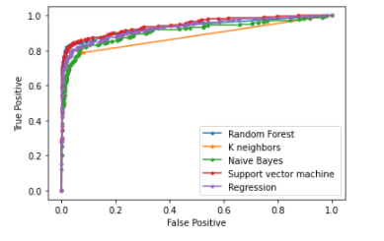
Model Evaluation, ROC Curve

Slide 14
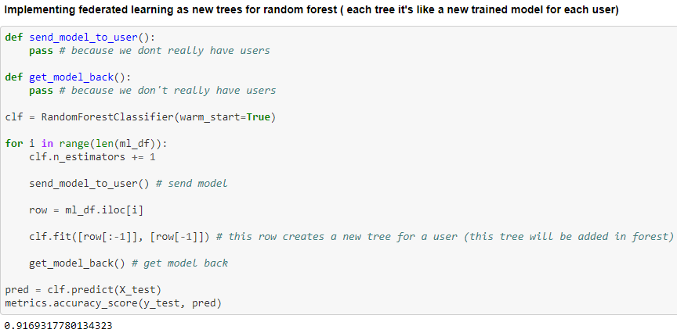
Имитация federated learning без библиотек

Slide 15
Вывод
Во время практики мы:
научились использовать разные библиотеки.
научились визуализировать и предварительно обрабатывать данные.
практиковали различные подходы к классификации.
обучили модели для бинарной классификации клиентов.

Slide 16

ГуД6Ай

